Slide 1
Saviez-vous que JUnit 5 a déjà 2 ans
Pourtant, un grand nombre de projets Java sont encore testés avec JUnit 4, qui est sorti… il y a 14ans !
Enormément de choses ont évolué depuis 2006 (Java 6) !
Ne serait-il donc pas temps de remettre nos tests au goût du jour ?
L’équipe JUnit a profité de cette 5ème version pour restructurer complètement le framework.
De nombreuses features ont été ajoutées ou retravaillées afin de s’adapter aux nouveaux paradigmes de l’écosystème Java.
Nous verrons que même si tout cela a introduit beaucoup de changements, les mécanismes de rétro et post compatibilité garantissent une migration facile et progressive.

Slide 2
JUnit 5
Repo Git du code : https://gitlab.com/crafts-records/remember-me
On a splitter le unit en 3 modules
junit vintage (retro comptabilité avec unit 4)
Importer une 2eme dépendance junit.jupiter
Importer punit plateform pour l’intégration des outils Up- grade maven-surefie-plugin
Modification des annotations
@BeforeClass —> @BeforeAll
@Before -> @BeforeEach
@Ignore -> @Disabled
Modification des classes
Assert —> Assertions
La classe Test change de package
On n’a plus besoin de renseigner public

Slide 3
JUnit 5
Repo Git du code : https://gitlab.com/crafts-records/remember-me
On a splitter le unit en 3 modules
junit vintage (retro comptabilité avec unit 4)
Importer une 2eme dépendance junit.jupiter
Importer punit plateform pour l’intégration des outils Up- grade maven-surefie-plugin
Modification des annotations
@BeforeClass —> @BeforeAll
@Before -> @BeforeEach
@Ignore -> @Disabled
Modification des classes
Assert —> Assertions
La classe Test change de package
On n’a plus besoin de renseigner public

Slide 4
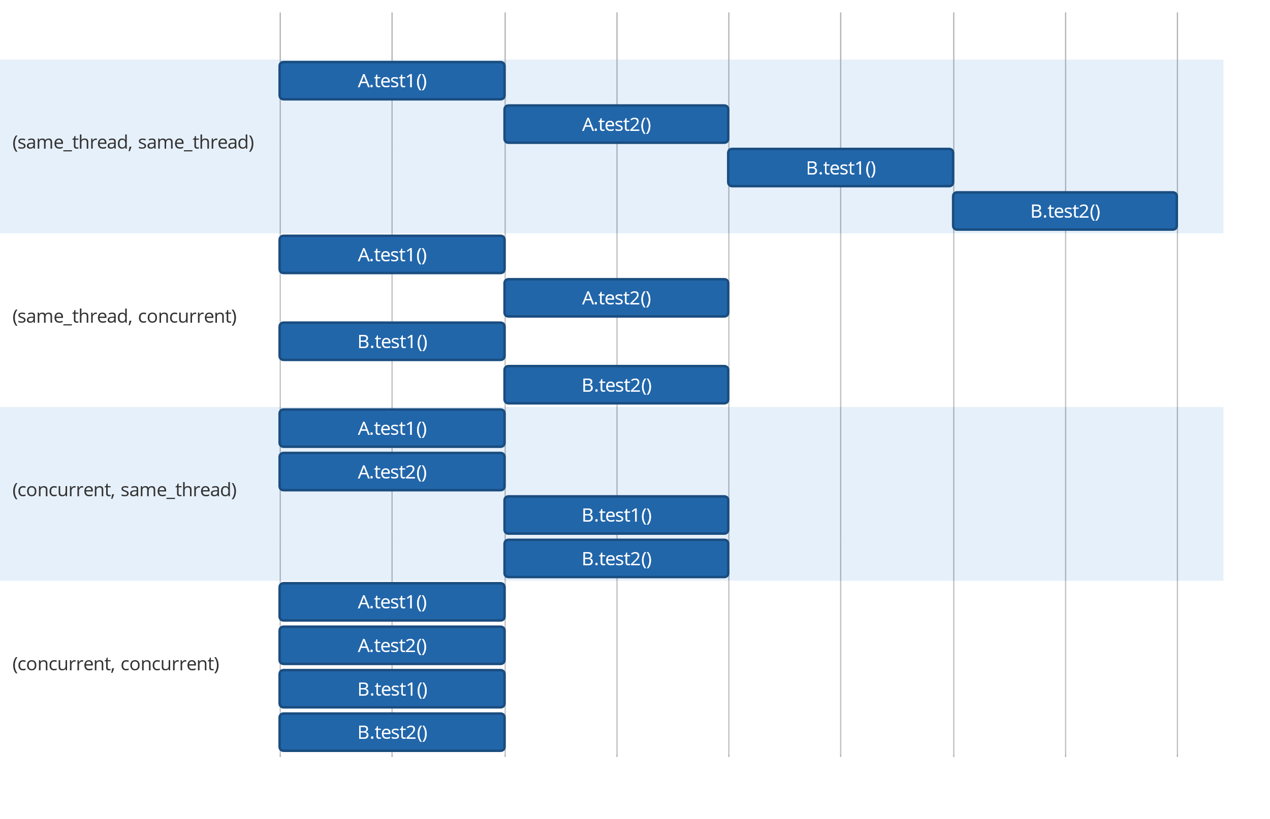
Configuration parameters to execute top-level classes in sequentially but their methods in parallel
junit.jupiter.execution.parallel.enabled = true junit.jupiter.execution.parallel.mode.default = concurrent junit.jupiter.execution.parallel.mode.classes.default = same_thread

